Slide 1
Jquery
13장 어도비 엣지를 활용한 UX/UI 개발

Slide 2
목 차
13-1
어도비 엣지
13-2
기본 사용법 익히기
13-3
자동차 갤러리 제작하기
01-4
자바스크립트 맛보기 예제

Slide 3
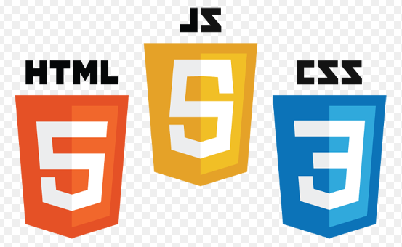

어도비 엣지를 이용한 HTML 콘텐츠 제작

Slide 4
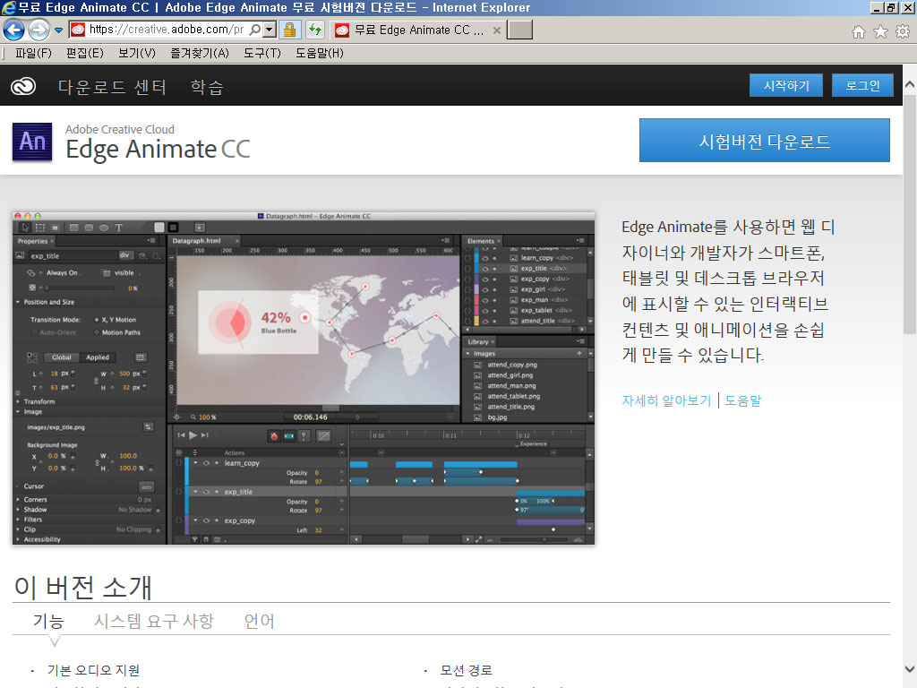
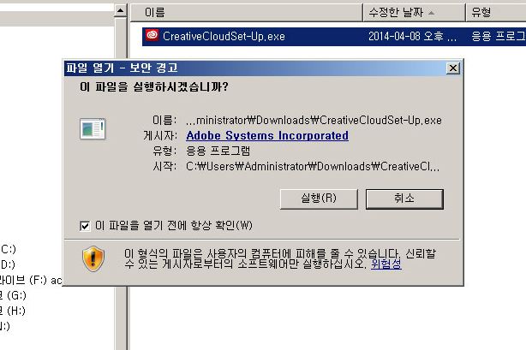
어도비 엣지 기본 사용법 익히기
https://creative.adobe.com/products/animate?promoid=KFKMJ

Slide 5
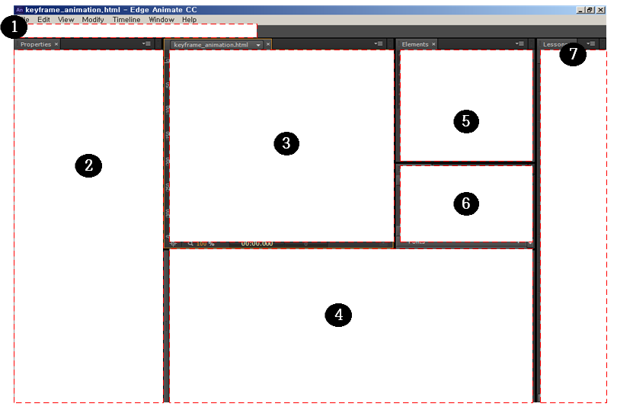
어도비 엣지 기본 사용법 익히기
❶ 도구 상자(Tools): 도구 상자에는 도형 및 텍스트 작성 도구가 포함되어 있습니다.
❷ 속성 패널(Properties): 선택한 요소에 다양한 CSS 속성을 추가, 수정, 편집할 수 있습니다.
❸ 작업 공간(Stage): 요소를 표현하는 작업 공간입니다.
❹ 타임라인(Timeline): 플래시에 타임라인과 비슷 기능이며 요소에 모션과 스피드를 제어하여 기록합니다.
❺ 태그 구성(Elements): 작업에 사용된 태그들의 구성과 관계를 한 눈에 볼 수 있습니다.
❻ 수업하기(Lessons): 예제 소스를 제공하며, 소스를 가지고 기초 따라 하기 수업을 할 수 있습니다.

Slide 6
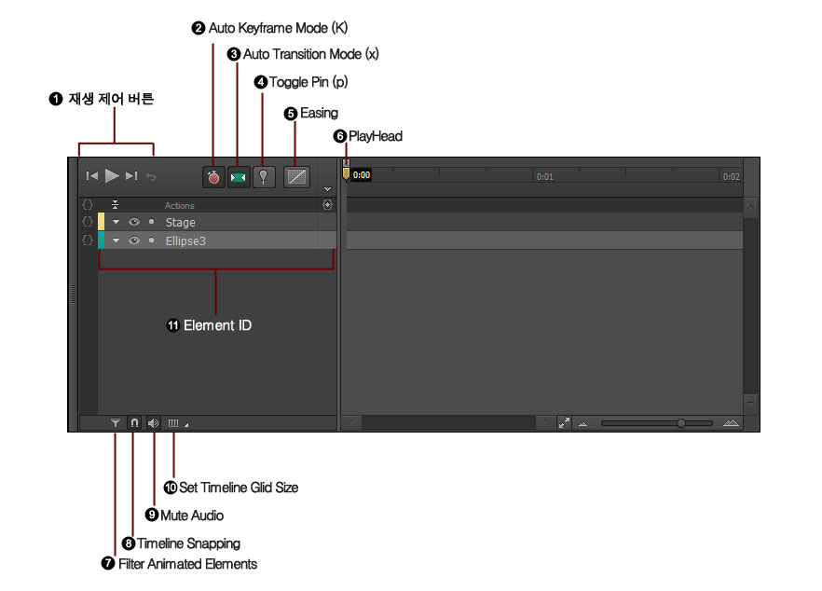
어도비 엣지 기본 사용법 익히기
❶ 재생 제어 버튼: 완성된 파일의 재생을 제어할 때 사용합니다.
❷ Auto Keyframe Mode(K): 활성화되어 있을 경우 요소의 속성 값의 변화가 감지되면 현재 PlayHead 위치의 프레임에 자동으로 키 프레임을 생성합니다.
❸ Auto Transition Mode(X): 요소에 속성 값이 다른 키 프레임 사이에 변화된 속성 값만큼 자동으로 모션(Motion)을 적용시킵니다.
❹ Toggle Pin(P): 요소의 현재 속성을 특정한 시간대로 이동시켜 키 프레임을 만들 수 있습니다.
❺ Easing: 요소의 모션(Motion) 가속도를 제어 할 수 있습니다.

Slide 7
어도비 엣지 기본 사용법 익히기
❻ PlayHead: 타임라인에 현재 재생되고 있는 프레임을 가리킵니다.
❼ Filter Animated Elements: 타임라인에 요소 중 모션(Motion)이 적용된 요소(Element)만 노출시킵니다.
❽ Timeline Snapping: 타임라인에 PlayHead를 이동시켰을 때 그리드 시간 단위로 PlayHead가 자석처럼 철컥 붙게 만듭니다.
❾ Mute Audio: 볼륨을 무음으로 만듭니다.
❿ Set Timeline Glid Size: 타임라인의 그리드 사이즈를 조절합니다.
⓫ Element ID: 요소의 구성과 ID를 볼 수 있습니다.

